Slide 1

Initial coin offering
«ICO»
Автор: Рукасуев Алексей Андреевич
Ментор: Илья Черноусов

Slide 2

Что такое ICO?
«ICO»
В последнее время стал популярным уход от привычной модели IPO в пользу проведения ICO — initial coin offering — организационно куда более простого процесса. Техническая основа ICO — токены. Выпуск токенов происходит путём добавления в блокчейн транзакции с их описанием, количеством и уникальным ID. После выпуска любое количество токенов может быть отправлено на любой кошелёк в блокчейне.
ICO — это продажа компанией своих токенов в обмен на более-менее стабильные криптовалюты. Поскольку внешнего регулятора в лице государства тут нет, приходится полагаться на репутацию. Здесь в игру вступают эскроу — авторитетные люди или компании, кошельки которых используются для хранения средств до завершения ICO. В случае, если ICO завершилось, собрав денег меньше минимального порога, эскроу возвращают всё обратно инвесторам.

Slide 3

Блокчейн, что и как?
Блокчейн — это распределенная база данных, которая содержит информацию обо всех транзакциях, проведенных участниками системы. Информация хранится в виде цепочки блоков. В каждом из них записано определенное число транзакций. Что такое распределенная база данных? Слово «распределенная» означает: нет никакой централизованной организации, которая бы проверяла этот процесс.

Slide 4
Зачем нужен блокчейн?
Блокчейн позволяет автоматизировать процесс заверения данных и подтверждения событий за счет распределенного характера хранения информации, неподконтрольной конкретному регулятору. Поскольку распределенный реестр цепочек информационных блоков хранится на разных компьютерах, проверить наличие и целостность этих данных может любой пользователь, имеющий к ним доступ.

Slide 5

«Токен»
Токен в мире криптовалют и блокчейна — это запись в реестре, которую можно использовать как «жетон» для доступа к возможностям платформы, всем или какой-то отдельной функции. Например, токен BTC дает доступ к возможностям блокчейна Биткоин (передача и обмен BTC), а токен ETH — к блокчейну Эфира (передача и обмен ETH, а также запуск смарт-контрактов).

Slide 6

ERC-20
ERC (Ethereum Request for Comments) — это официальный протокол для внесения предложений по улучшению сети Ethereum; 20 – уникальный идентификационный номер предложения. Технические спецификации для токенов, выпускаемых на блокчейне Ethereum, были опубликованы в 2015 году. Токены, отвечающие этим спецификациям, известны как токены стандарта ERC-20 и фактически являются смарт-контрактами на блокчейне Ethereum. Несмотря на то, что токены ERC-20 функционируют в пределах фреймворка, установленного командой Ethereum, этот фреймворк достаточно широк, обеспечивая разработчикам большую гибкость при их создании.
Стандарт ERC-20 определяет набор правил, которые должны быть соблюдены для того, чтобы токен был принят и имел возможность взаимодействовать с другими токенами в сети.

Slide 7
ERC-20 (структура)
Чтобы токен соответствовал стандарту ERC-20, он должен содержать в себе следующие функции:
Максимальное кол-во контрактов (TotalSupply);
Указать параметра “Decimals”, он определяет количество цифр после запятой для токена;
Функция, которая записывает баланс содержания токена (BalanceOF);
Функция Transfer (она отвечает за перечисление баланса из общего количества);
Функция TransferFROM (она отвечает за перечисление баланса между пользователями);
Функция, которая проверяет, что у контракта есть возможность его выполнения (Approve);
Функция, проверяющая достаток токенов для перевода (Allowance).

Slide 8
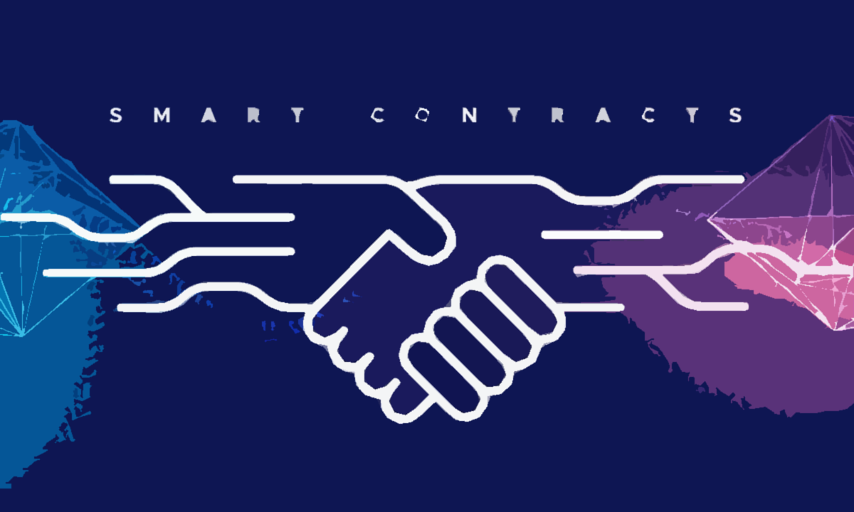
Смарт-контракт
Смарт-контракт — компьютерная программа, которая выполняет соглашения, заключенные между двумя и более сторонами, в результате которых, при выполнении тех или иных условий происходят определенные действия.
Код, к примеру на Solidity, используется для ввода всех условий договора, заключенного между сторонами сделки, в blockchain. Обязательства участников предоставляются в интеллектуальном контракте в форме «если- то» (например: «если Сторона А переводит деньги, тогда Сторона В, передает права на квартиру»). Могут быть два или более участников, и они могут быть отдельными лицами или организациями. Как только данные условия будут выполнены, смарт-контракт самостоятельно выполняет транзакцию и гарантирует, что соглашение будет соблюдаться.

Slide 9
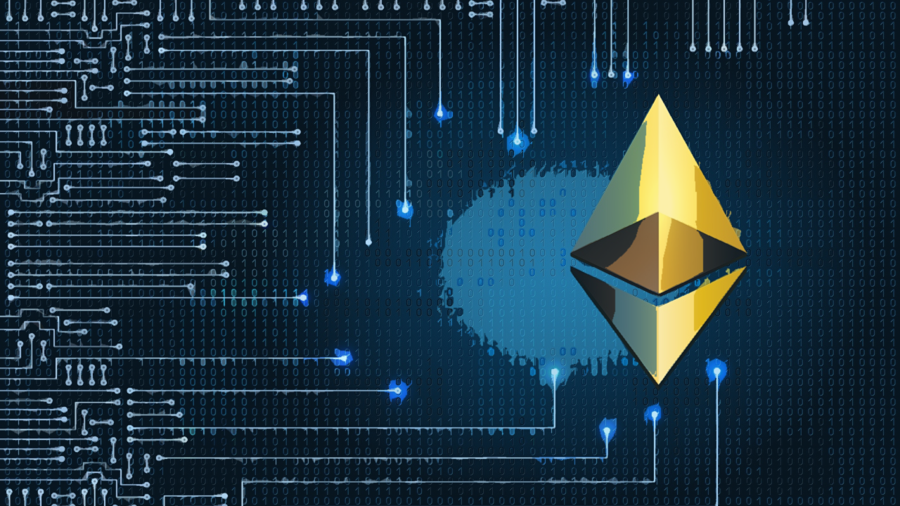
Где мы делаем тестовые смарт-контракты?
В этом деле нам помогает – Brownie
Brownie - это платформа разработки и тестирования на основе Python для смарт-контрактов, ориентированных на виртуальную машину Ethereum.
Его особенности от других платформ:
Полная поддержка солидности и Vyper
Тестирование контрактов с помощью pytest, включая оценку покрытия на основе трассировки
Тестирование на основе свойств и с учетом состояния с помощью гипотезы
Мощные инструменты отладки, включая трассировки в стиле python и пользовательские строки ошибок
Встроенная консоль для быстрого взаимодействия с проектом
Поддержка пакетов ethPM

Slide 10

Что такое “Crowdsale”?
Краудсейл (Crowdsale) — это предпродажа токенов, организованная для привлечения коллективных инвестиций в новый проект до размещения на ICO

